Slide 1
IMMAGINI DI UNA DEMOGRAFIA…
CHE CHIEDE AIUTO
GIAN CARLO BLANGIARDO

Slide 2
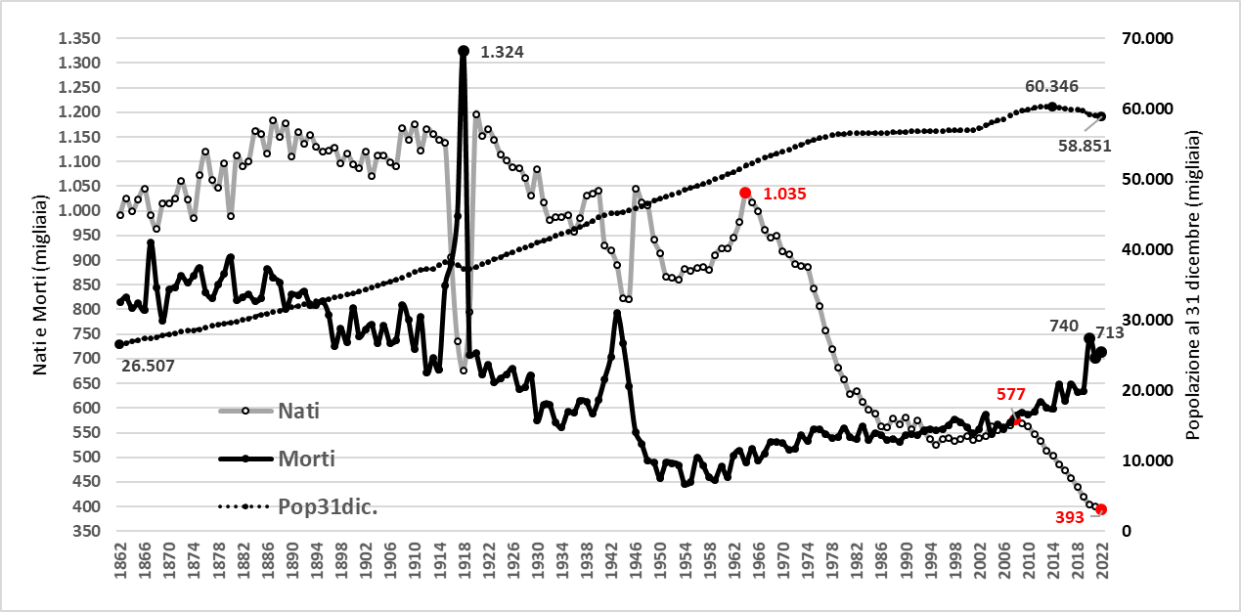
Tre linee per raccontare il passato e cogliere le criticità
del presente
Italia - Anno 2022
393 mila nati,
713 mila morti,
1,5 milioni di residenti in meno rispetto al 2014

Slide 3
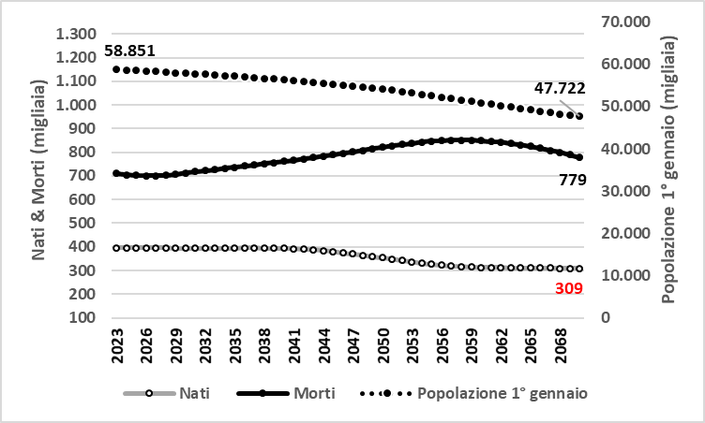
… e tre linee per renderci consapevoli di quanto (molto verosimilmente) si prospetta per il futuro
Verso 11 milioni di residenti in meno e con un numero di decessi pari a 2,5 volte quello delle nascite
Fonte: Istat, Previsioni della popolazione ipotesi mediana adattata alle dinamiche più recenti

Slide 4
Ma non sarebbe sufficiente raddoppiare le migrazioni per ottenere un’efficace azione di contrasto?
Se dai 131 mila immigrati netti che si conteggiano annualmente nelle previsioni istat si passasse ai 252 mila annui ipotizzati negli scenari proposti da Eurostat, quali cambiamenti si avrebbero?
Fonte: Istat, Previsioni della popolazione ipotesi mediana adattata alle dinamiche più recenti e Eurostat, Population projecrions at national level 2022-2100, baseline projections

Slide 5
… un maggiore apporto migratorio (entro limiti ragionevolmente compatibili) non basterebbe ad invertire la tendenza.
Anche raddoppiando le migrazioni nette si attenuerebbe unicamente la caduta del totale dei residenti (sostenuto dall’apporto dei maggiori flussi di ingresso), mentre il numero di nati non subirebbe alcun aumento significativo.
Fonte: Istat, Previsioni della popolazione ipotesi mediana adattata alle dinamiche più recenti e Eurostat, Population projecrions at national level 2022-2100, baseline projections

Slide 6
… occorrerebbe anche (e soprattutto) una iniezione di vitalità: investire nella vita!
La «domanda di figli insoddisfatta», intesa come differenza tra ciò che le donne avrebbero voluto e ciò che hanno effettivamente realizzato è almeno pari a 0,7 figli per donna e raggiunge quasi un figlio (0,91) per le generazioni più recenti per le quali è possibile stimare la fecondità finale (donne nate nel 1983-1987)
Fonte: Istat, Avere figli in Italia negli anni 2000: indagini negli anni 2002, 2005, 2012, p.66.

Slide 7
Allora, abbattiamo gli ostacoli !
Le difficoltà nel conciliare maternità e lavoro rappresentano, tra le altre cause, una dei principali motivi di rinvio (che spesso diventa rinuncia) dei progetti riproduttivi delle famiglie italiane. I dati sui tassi di occupazione - minimi in presenza di figli piccoli e massimi per le donne single – sottolineano come il rischio di allontanamento dal lavoro sia un fattore determinante nello spiegare la «domanda di figli insoddisfatta». Ciò si coglie con maggiore evidenza sia per le donne con minore istruzione, sia per quelle che vivono nel Mezzogiorno d’Italia.
Fonte: Istat, Rapporto Annuale 2021 p.150

Slide 8
Alcuni spunti di riflessione : siamo incapaci di costruire il
nostro futuro
La denatalità rappresenta il fattore determinante che ci rende incapaci di accrescere nostro patrimonio demografico, inteso come somma degli anni di futuro che ci resterebbero (complessivamente) da vivere. I bilanci mostrano che nel 2022 abbiamo «bruciato» nel sopravvivere più di 50 milioni di anni di vita residua, ma ne abbiamo riprodotti, attraverso le nuove generazioni, solo poco più di 2/3. Per pareggiare i conti, servivano 222 mila nati in più (*) !
Costruzione degli anni di futuro nella popolazione residente – Italia: bilancio dell’anno 2022 (**)
Contributi positivi: Anni di futuro
Nascite 393.000 x 82,7 anni di vita media per ogni neonato MF = 32.501.000 anni generati
Saldo migratorio netto +141.485 x 53,2 anni vita di aspettativa media pro capite = 7.527.000 anni apportati
Consumo e perdite:
Vita residua consumata dai sopravvissuti nel corso dell’anno (58.940.000 x 0,88) = 51.867.000 anni consumati
Vita residua persa dai deceduti nel corso dell’anno (713.000 x 9,19) = 6.552.000 anni persi
SALDO FINALE = - 18.391.000 anni-vita
(*) 18.391.000 / 82,7 = 222.000
(**) stime a mortalità costante ai livelli definiti dalla tavole Istat per l’anno 2022
Fonte: elaborazioni su dati Istat

Slide 9
Spunti di riflessione : reti familiari e welfare 1
Alla luce dell’invecchiamento demografico che saremo inevitabilmente destinati a vivere in futuro, i sempre meno giovani nati nei primi due decenni del XXI secolo saranno chiamati a sostenere un peso assai rilevante nel panorama del welfare familiare dei prossimo decenni. Si stima che circa 6 milioni di figli vivano oggi in famiglia con due genitori che tra trent’anni saranno entrambi ultra settantenni, e si valuta che lo stesso avverrà per le madri e i padri dei circa 1,2 milioni e circa 300 mila figli che, rispettivamente, oggi vivono in un nucleo monoparentale (*).
Fonte: Istat, Previsioni della popolazione ipotesi mediana adattata alle dinamiche più recenti
(*) stime su dati Istat_indagine FL 2022

Slide 10
Spunti di riflessione : reti familiari e welfare 2
La generazione di nati dal 1998 al 2012, formata da giovani oggi in età 10-24 anni, aggrega complessivamente 8 milioni 259 mila unità di cui 4 milioni 115 mila sono primogeniti. Tra trent’anni questi ultimi saranno in età 40-54 anni e le loro mamme, quelle ancora in vita, saranno 3 milioni e 220 mila, delle quali 880 mila con un’età di 80 anni o più.
Fonte: elaborazioni su dati Istat

Slide 11
Obiettivo i 500.000 nati !
Dove si riuscisse a portare il numero medio di figli per donna dall’attuale 1,24 a 1,60 nel 2030 si avrebbe modo di raggiungere l’obiettivo di convergenza a mezzo milione di nati nel 2030. Per giungere a ciò si dovrebbe intervenire con misure che ANTICIPINO la fecondità di primo ordine – agendo sulla formazione di coppie stabili e sui tempi della primogenitura – e che FAVORISCANO il passaggio al secondo ordine e a quelli di livello superiore (tramite significative azioni di conciliazione e di cura). Di fatto la fecondità di primo ordine dovrebbe passare dall’attuale livello di 590 primogeniti per 1000 donne a 760, quella di secondo ordine da 478 a 610 e quella di ordine terzo e più da 184 a 230. Questi sarebbero i parametri di un PNRR nel segno di una riconquistata «vitalità».
Fonte: elaborazioni su dati Istat

Slide 12
Ma si può risalire?

Slide 13
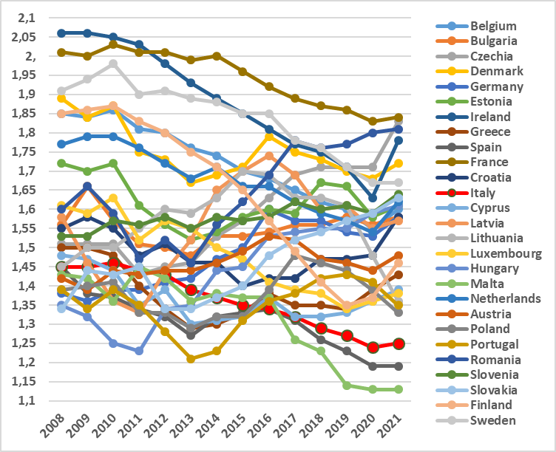
Lo scenario europeo | 1
Numero medio di figli per donna nei 27 paesi dell’UE – Anni 2008-2021
Francia
In un quadro di regresso generalizzato …
Italia
Fonte: Eurostat

Slide 14
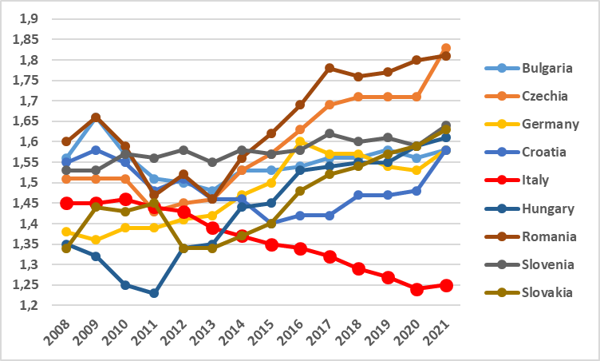
Lo scenario europeo | 2
Numero medio di figli per donna in alcuni dei 27 paesi dell’UE – Anni 2008-2021
… con qualche eccezione meritevole di particolare attenzione
Fonte: Eurostat

Slide 15
Ci sono modelli virtuosi anche entro i nostri confini nazionali?

Slide 16
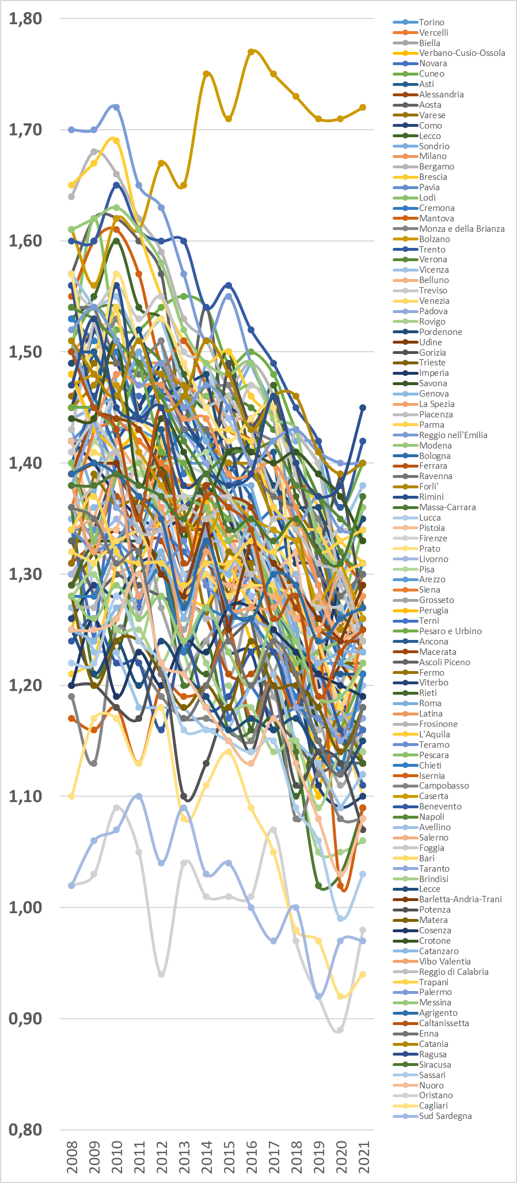
Sbrogliando la matassa | 1
Numero medio di figli per donna nelle 107 province italiane: 2008-2021:
Fonte: Istat

Slide 17
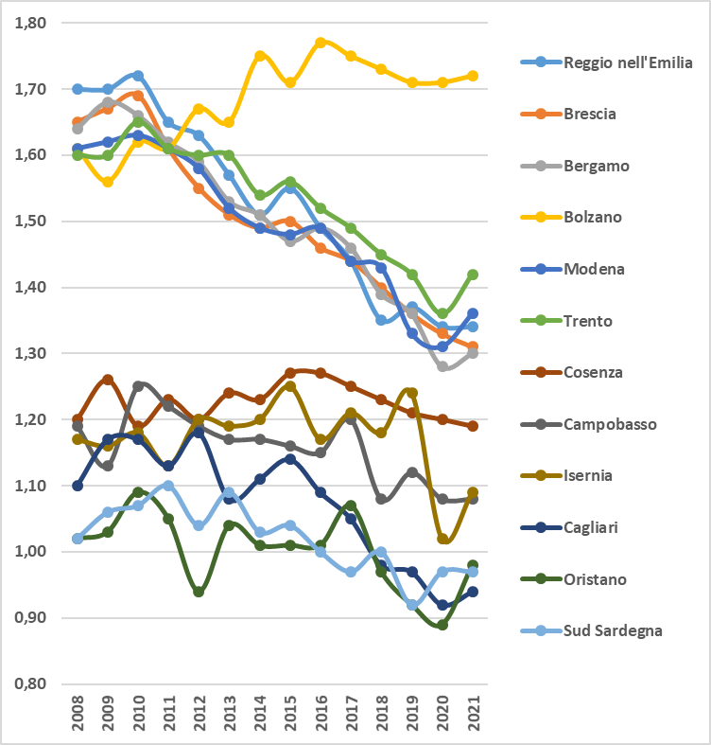
Sbrogliando la matassa | 2
Le prime 6 …
Bolzano esce
«fuori dal coro»
… e le ultime 6
Fonte: Istat

Slide 18
Grazie per l’attenzione

